Slide 1
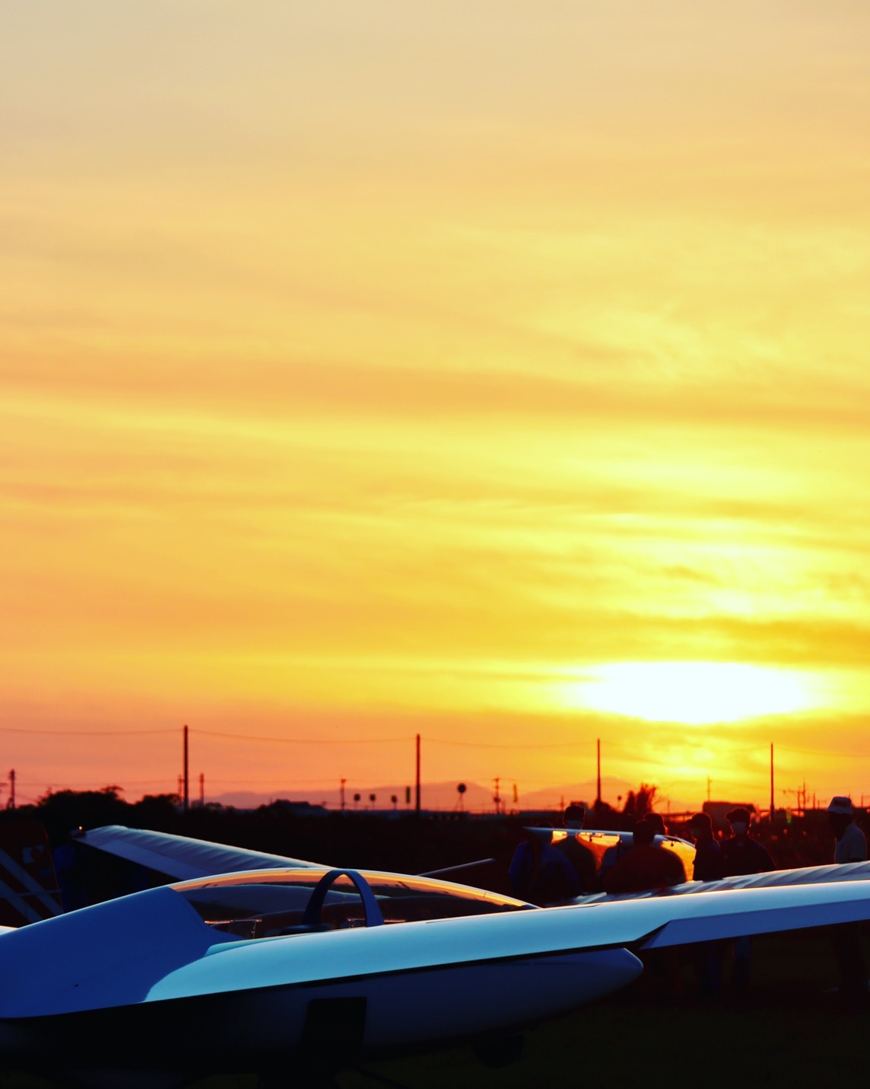
航空部学科
飛行原理編

Slide 2
飛行原理

Slide 3
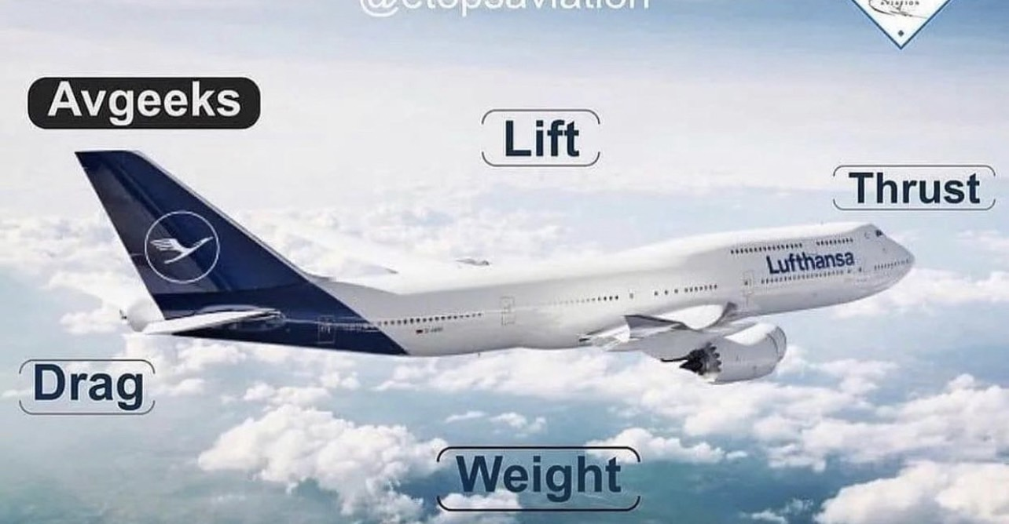
飛行中に主に働く力
揚力
推力
抗力
重力

Slide 4
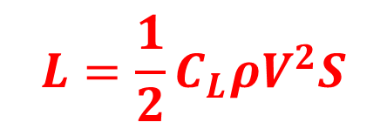
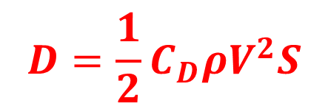
飛行中に主に働く力
揚力
推力
抗力
重力
$$D=\frac{1}{2}C_{D}ρV^{2}S$$
$$L=\frac{1}{2}C_{L}ρV^{2}S$$
抗力
揚力

Slide 5
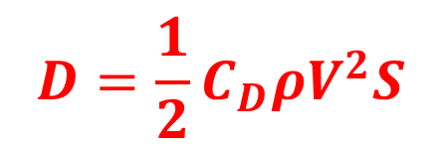
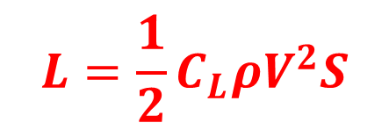
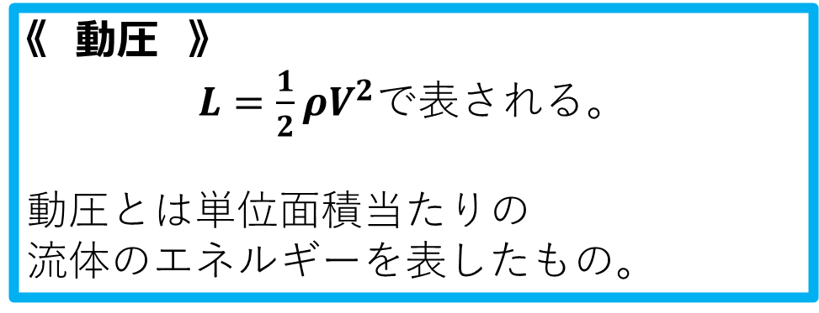
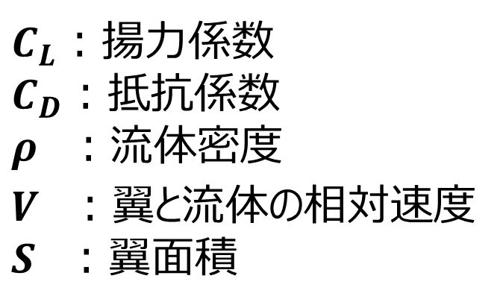
飛行中に主に働く力
$C_{L}$：揚力係数
$C_{D}$：抵抗係数
$ρ$ ：流体密度
$V$：翼と流体の相対速度
$S$ ：翼面積
$$L=\frac{1}{2}C_{L}ρV^{2}S$$
揚力
$$D=\frac{1}{2}C_{D}ρV^{2}S$$
抗力
《 動圧 》
$L=\frac{1}{2}ρV^{2}$で表される。
動圧とは単位面積当たりの
流体のエネルギーを表したもの。

Slide 6
揚力の発生原理

Slide 7
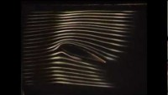
揚力の発生原理

Slide 8
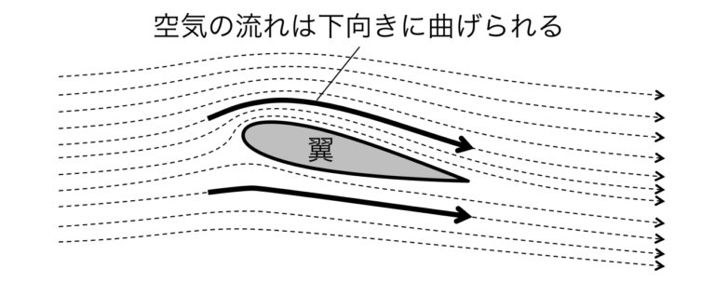
揚力の発生原理
空気には形状に沿って流れる性質があるので、
翼の後縁（後ろの先端）が下を向いていると
空気の流れが下向きに曲げられる。

Slide 9
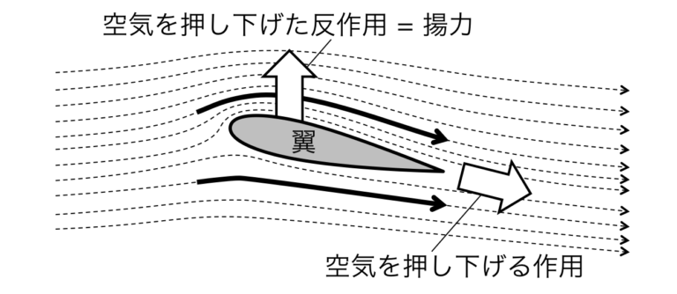
揚力の発生原理
空気を下に押し下げているので、作用・反作用の法則で
押し下げた空気の反作用で揚力が発生する。
翼はどのようにして反作用を受け取っているの？

Slide 10
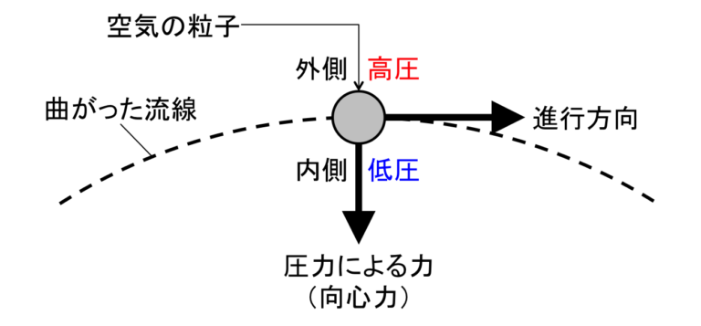
揚力の発生原理
空気の流れを曲げたときの流れの様子
空気の粒子は力を受けなければ真っ直ぐに進む。
流線に沿って流れるには向心力を受けなければならない。
流れが曲がると曲がった流線の内側と外側に圧力差が発生
し向心力が働く。

Slide 11
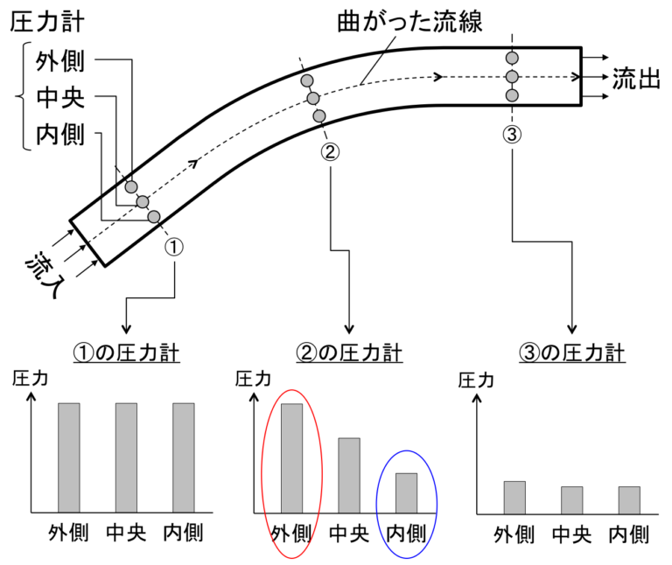
揚力の発生原理
ポイント
1.曲がった流線の内側圧力
が低い
2.曲がった流線の外側は圧力
が高い

Slide 12
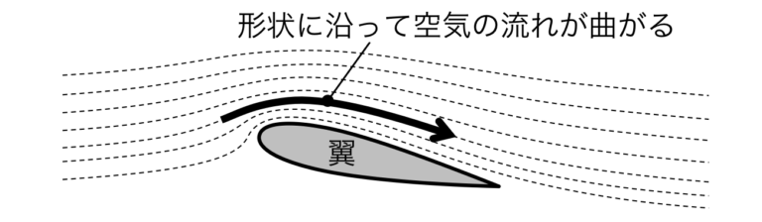
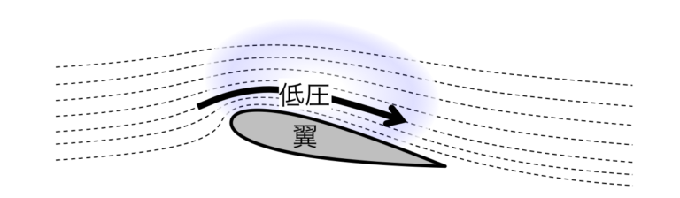
揚力の発生原理
《翼上面の空気の流れ》
翼上面では、空気の流れが下向きに曲げられる。
翼上面は曲がった流れの内側にあるため、翼上面では圧力が低下する。

Slide 13
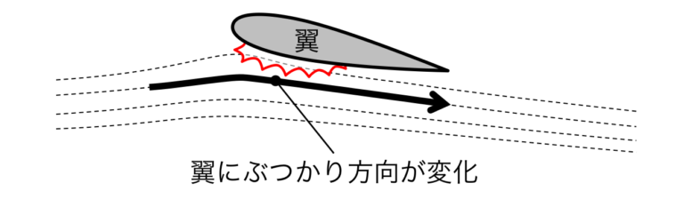
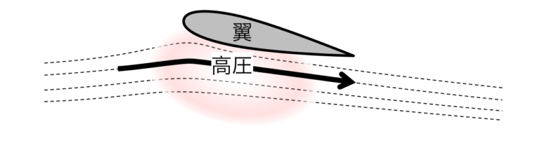
揚力の発生原理
《翼下面の空気の流れ》
翼下面では、空気は翼にぶつかって空気の流れが下向きに変わる。
翼下面は曲がった流れの外側にあるため、翼上面では圧力が上昇する。

Slide 14
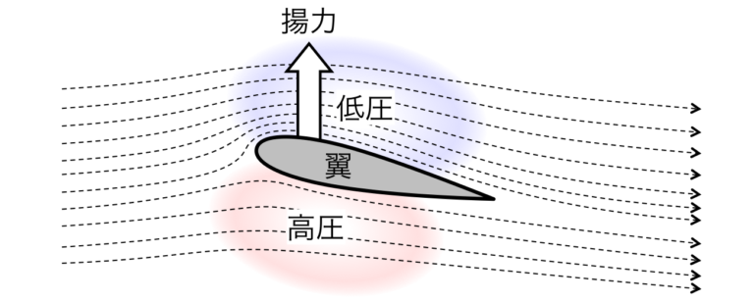
揚力の発生原理
空気の流れが下向きに曲がることで
翼上面は圧力が低下し翼下面は圧力が上昇する。
このように空気の流れを曲げた反作用は
翼上面・下面の圧力差として翼に作用する。

Slide 15
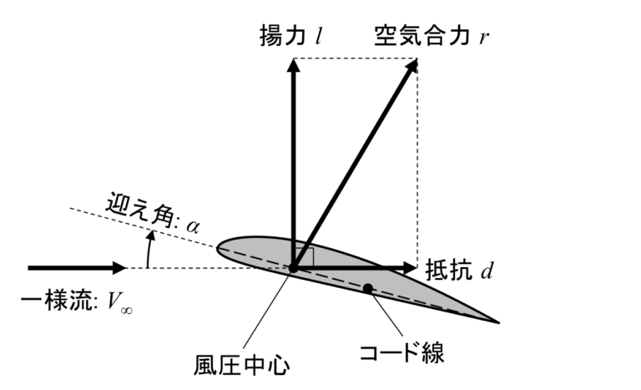
迎え角（Angle of attack）
一様流(進行方向)とコード線(前縁と後縁を結んだ線)の
なす角を迎え角（Angle of attack）と呼ぶ。

Slide 16
空力特性

Slide 17
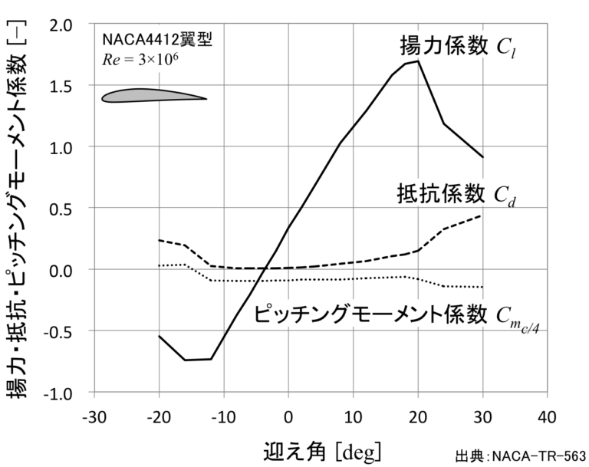
空力特性を表す3つの性能曲線
NACA-TR-563のNACA4412翼型の
風洞試験結果

Slide 18
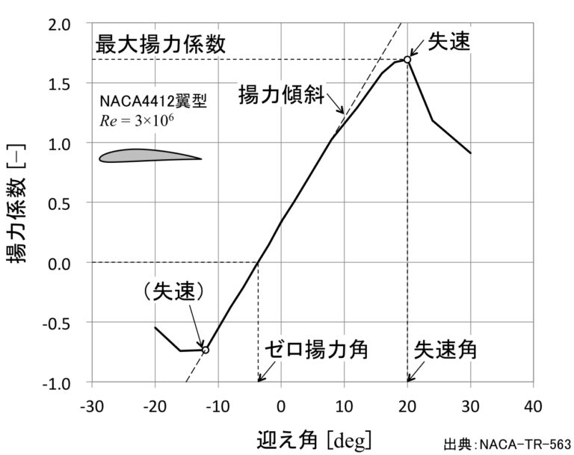
揚力特性の見方
失速角（stall angle）
翼型の迎え角を大きくしていくとある地点で揚力が大きく減少する。
このことを翼型の失速といい、その時の迎え角を失速角という。
最大揚力係数（maximum lift coefficient）
翼型の出せる最大の揚力係数を最大揚力係数という。（迎え角は失速角と等しい）
ゼロ揚力角（zero lift angle）
揚力がゼロになる迎え角をゼロ揚力角という。
揚力傾斜（lift curve slope）
揚力は失速するまでほぼ直線的に増加する。
この直線の傾きのことを揚力傾斜という。

Slide 19
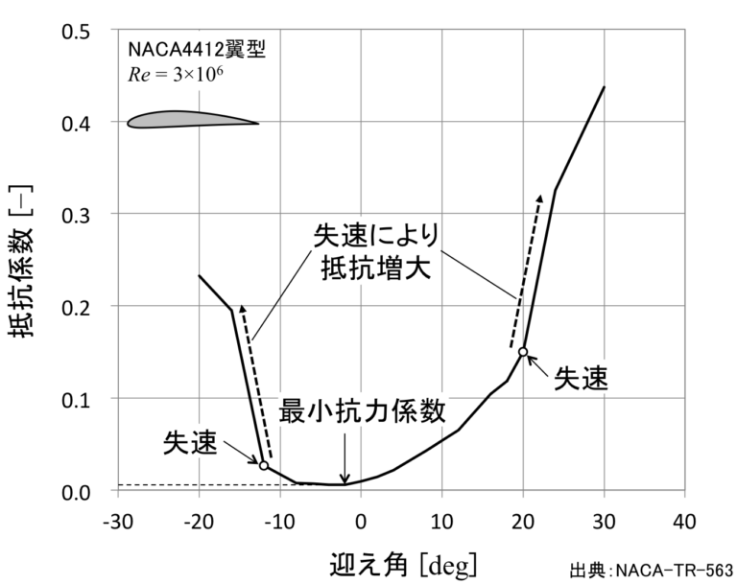
抵抗特性の見方
失速角（stall angle）
翼型の迎え角を大きくしていくとある地点で揚力が大きく減少する。
このことを翼型の失速といい、その時の迎え角を失速角という。
最小抵抗係数（minimum drag coefficient）
翼型の抵抗はゼロ揚力付近で最小となり、抵抗の最小となる抵抗係数を最小抵抗係数と呼ぶ。

Slide 20
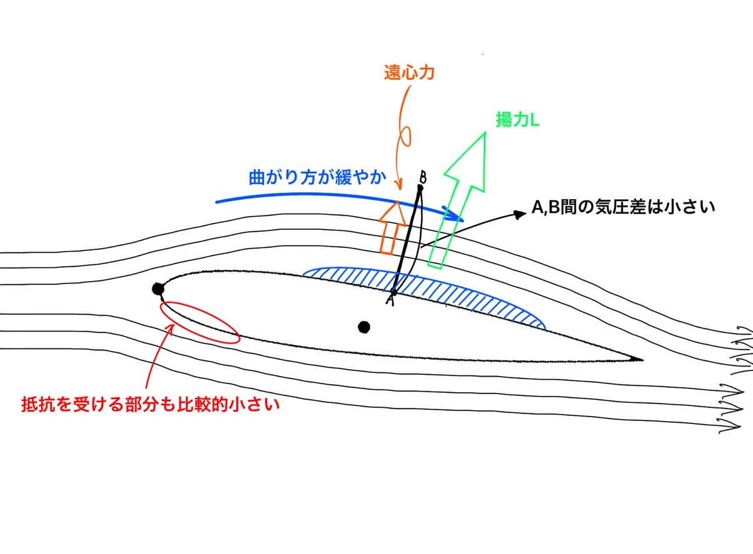
揚力特性の見方

Slide 21
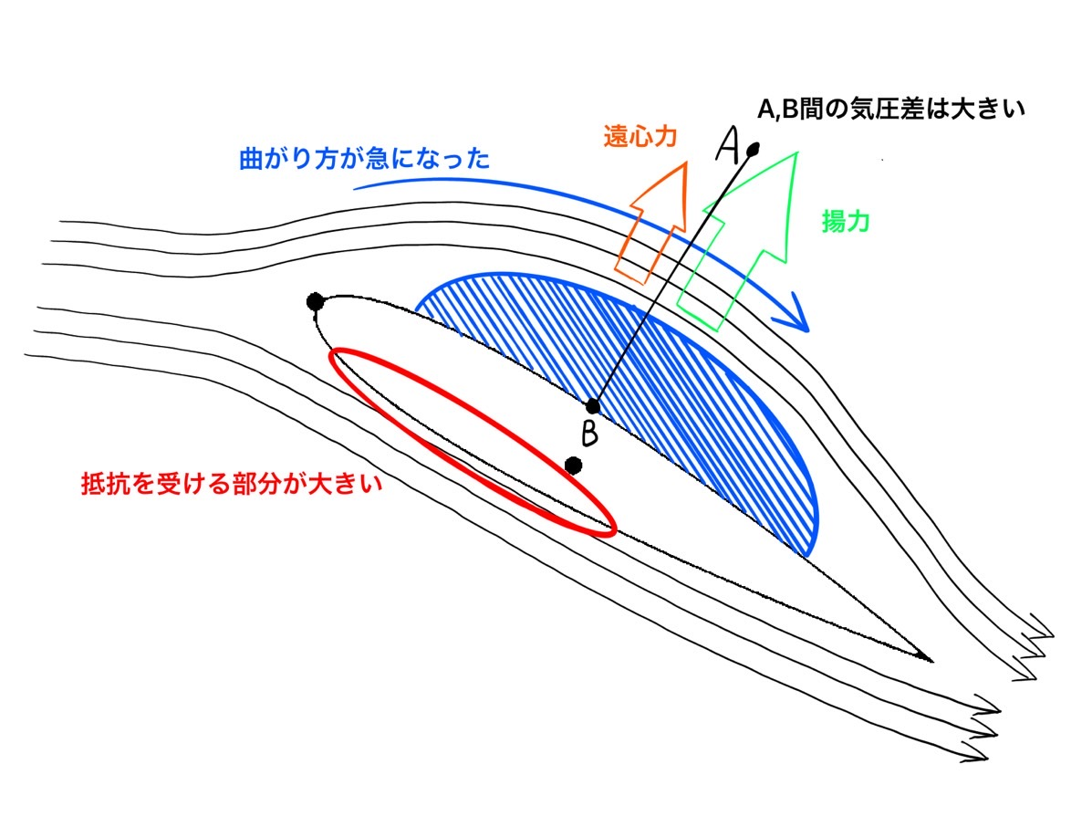
揚力特性の見方

Slide 22
失速
Stall

Slide 23
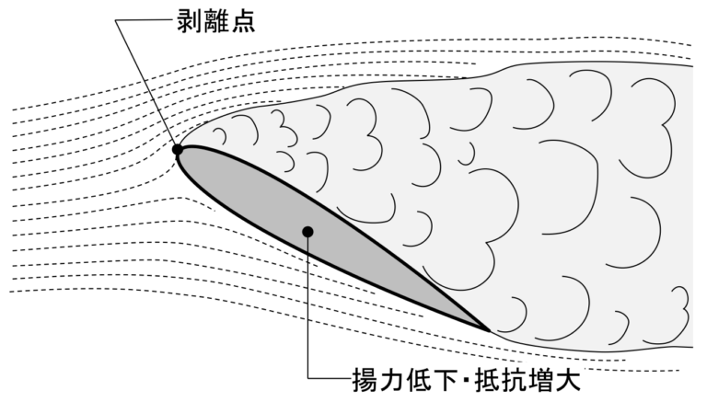
失速
翼型の失速とは、翼の迎え角を大きくした時に翼表面の空気の流れが
剥離することにより揚力が減少し圧力抵抗が増加してしまう現象のことです。
失速すると揚力を失うだけでなく急激な抵抗増加により
速度も低下するため、飛行が困難になる。

Slide 24
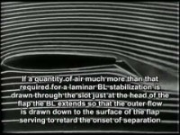
翼形の失速の様子

Slide 25
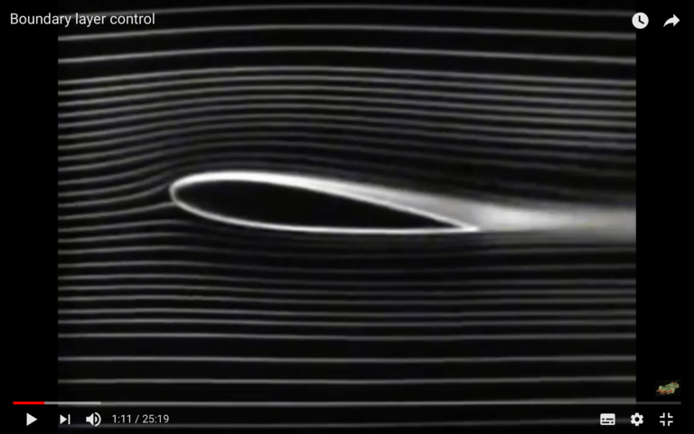
翼形の失速の様子
迎え角がほとんどない状態では
流れは翼表面に沿って綺麗に流れる。

Slide 26
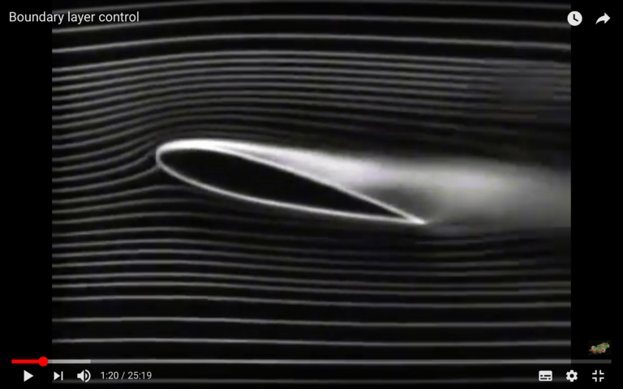
翼形の失速の様子
迎え角を大きくするにつれて流れは徐々に翼表面から剥がれていく。この時すでに後縁から流れが剥がれ始めてバフェットという状態に入る。

Slide 27
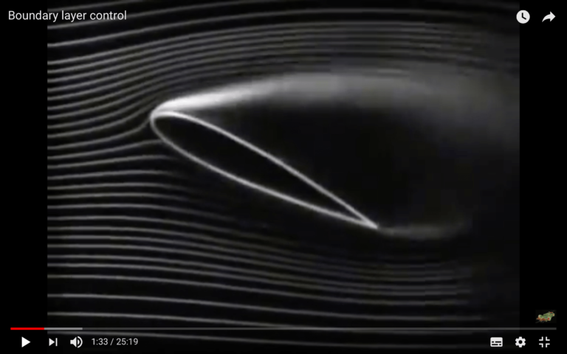
翼形の失速の様子
迎え角を大きく取ると流れは
前縁から大きく剥がれ翼表面に沿って流れなくなる。
この状態を失速といい、揚力は減少し抵抗は増加します。

Slide 28
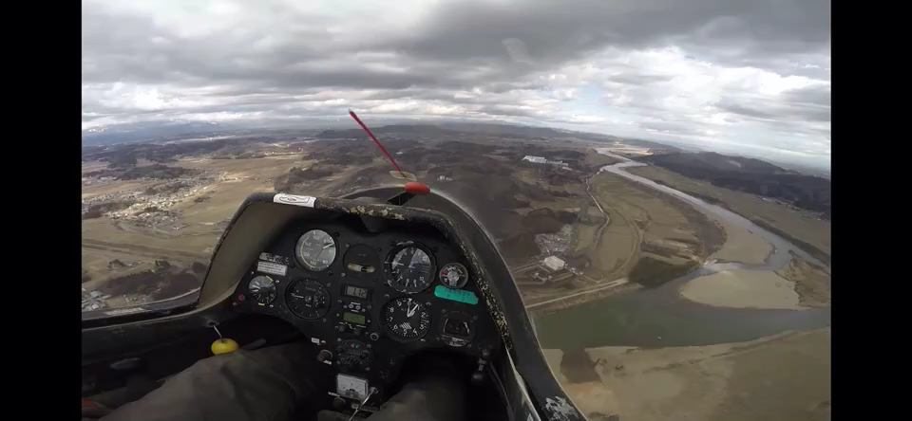
機内の失速の様子

Slide 29
地面効果
Ground Effect

Slide 30
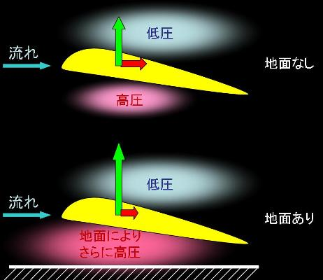
地面効果(Ground Effect)
翼形状を持つ物体が地面付近を移動するとき、翼と地面の間の空気流の変化に影響を受ける現象である。
着陸する際には空気のクッションに乗って滑っていくような感覚となり、着陸しにくくなるという現象も起きる。

